Slide 1
日月潭的霓與虹
頂崁記事
江明勳 2002/10/9

Slide 2
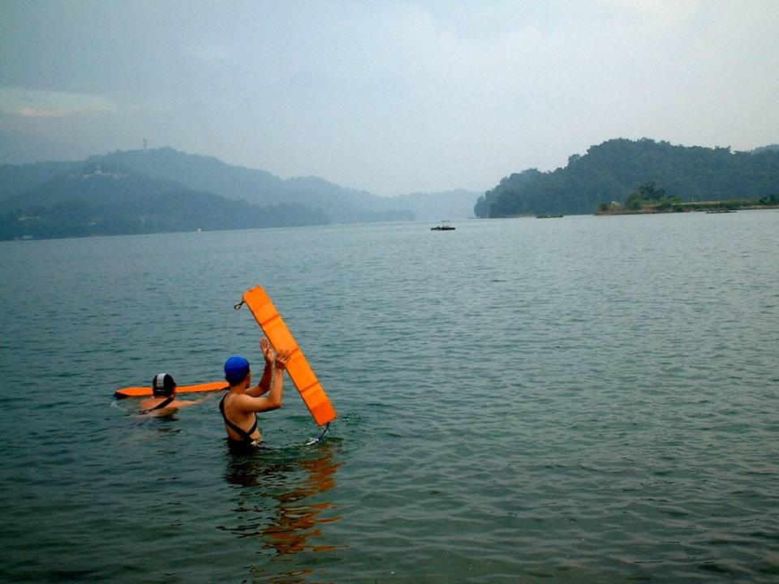
進成主任和昆輝老師說:
快過來這裡看看! 有好多野薑花喔!
明勳老師說:
等一下ㄋㄟ…
擱等一下ㄋㄟ…

Slide 3
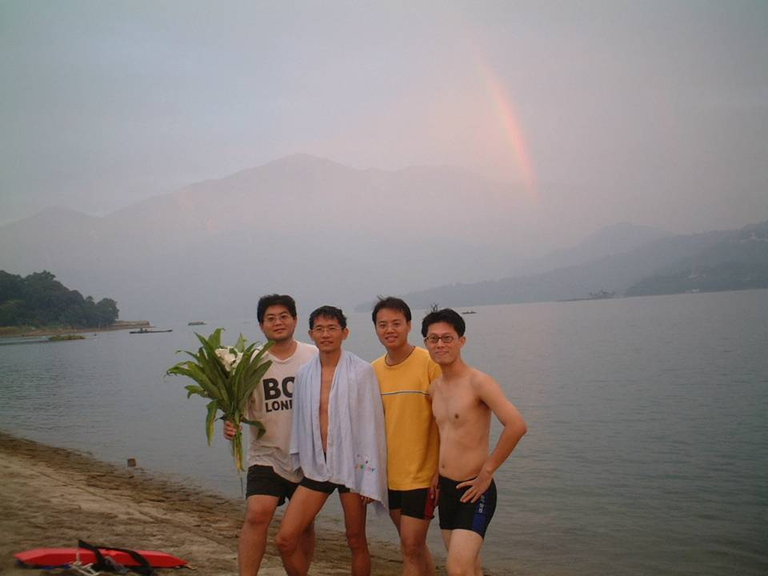
野薑花怎麼被江老師烏走了…

Slide 4
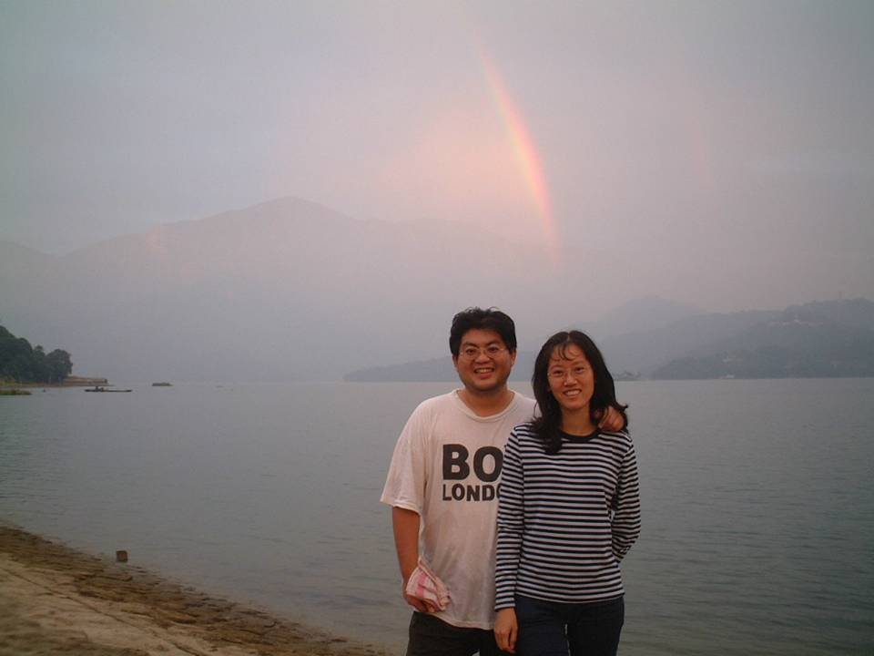
後面的彩虹美不美啊?仔細看可以看到霓喔!

Slide 5
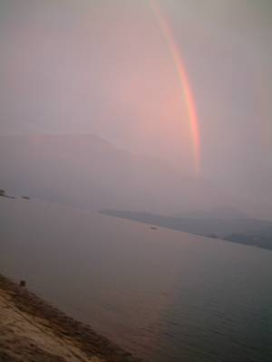
虹(Rainbow)與霓(Secondary Rainbow) ------ 資料來源：中央氣象局氣象常識「氣象小百科」
你是否常在雨過天晴的天邊看見絢麗奪目的七彩光帶呢？驚豔的同時常會帶點興奮口吻道出"彩虹"耶！倘若仔細觀察偶而還能見到兩條並列的光帶，其中第一道顏色較鮮艷的光帶我們稱之為「虹」或「正虹」( PrimaryRainbow)，而偶而可見的第二道光帶則稱之為「霓」或「副虹」 (Secondary Rainbow)。
「虹」形成原因是光線以一定角度照射在大氣中無數的水滴，再經過折射、分光、內反射、再折射等光學過程所造成的大氣現象。此現象若由太陽光線產生者，顏色鮮明；由月亮光產生者，則色澤黯淡。
「霓」亦稱副虹，和「虹」的不同僅在於形成過程中光線在雨滴內產生二次反射。因此，光線通過雨滴後射到我們眼內時，光弧彩色排列與虹正好相反，即是內紅外紫的彩色光帶。霓視角約為50度，與正虹為同心圓弧。偶而大氣中會出現三次虹及更高次虹，但因光度低極為罕見。
彩虹為何是圓弧形而不是圓盤或其他形狀?
為何彩虹是 圓弧形的呢？
上網查資料看看!
霓虹現象是怎麼形成的?

